Slide 1
网络安全技术
赵洋 副教授
电子科技大学 信息与软件工程学院

Slide 2
了解入侵检测的基本概念；理解不同入侵检测技术的原理和特点；掌握网络入侵检测在实际环境中的应用方式。
第八讲 网络攻击与防御（一）
缓冲区溢出攻击

Slide 3
内容安排
网络攻击与防御（一）
缓冲区溢出相关概念
缓冲区溢出攻击原理
缓冲区溢出保护技术
安全编程技术

Slide 4
引言
网络攻击指利用网络存在的漏洞和安全缺陷对网络系统的硬件、软件及其系统中的数据进行的攻击。在当前网络系统安全中，被广泛利用的漏洞50%以上都是缓冲区溢出。
恶意代码
网络钓鱼
垃圾短信
网络诈骗
网站安全
骚扰电话
安全报告 - 国家互联网应急中心
360研究报告_360安全中心

Slide 5
第八讲 网络攻击与防御—缓冲区溢出
一、缓冲区溢出基本概念
缓冲区
从程序的角度，缓冲区就是应用程序用来保存用户输入数据、程序临时数据的内存空间
缓冲区的本质： 数组
存储位置：栈（Stack）、堆（Heap）、数据段

Slide 6
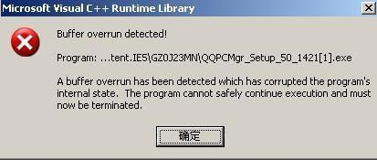
第八讲 网络攻击与防御—缓冲区溢出
一、缓冲区溢出基本概念
缓冲区溢出
如果用户输入的数据长度超出了程序为其分配的内存空间，这些数据就会覆盖程序为其它数据分配的内存空间，形成所谓的缓冲区溢出。

Slide 7
第八讲 网络攻击与防御—缓冲区溢出
一、缓冲区溢出基本概念
简单的溢出实例
在程序中strcpy()将直接把input中的内容复制到buffer中。这样只要input的长度大于16，就会造成buffer的溢出，使程序运行出错。
存在像strcpy这样问题的标准函数还有strcat()，sprintf()，vsprintf()，gets()，scanf()以及在循环内的getc()，fgetc()，getchar()等。
void func1(char *input)
{
char buffer[16];
strcpy(buffer, input);
}

Slide 8
第八讲 网络攻击与防御—缓冲区溢出
一、缓冲区溢出基本概念
溢出的目的
制造程序运行错误：随意往缓冲区中植入数据造成它溢出一般只会出现Segmentation fault 错误，而不能达到攻击的目的。
获取系统控制权限：最常见的手段是通过制造缓冲区溢出使程序运行一个用户shell，再通过shell执行其他命令。如果该程序属于root且有suid权限的话，攻击者就获得了一个有root权限的shell，便可以对系统进行任意操作。

Slide 9
第八讲 网络攻击与防御—缓冲区溢出
二、缓冲区溢出攻击原理
如何理解缓冲区溢出？
理解程序内存空间
理解堆栈
理解函数调用过程
理解缓冲区溢出的原理
第一步
第二步
第三步
第四步

Slide 10
第八讲 网络攻击与防御—缓冲区溢出
二、缓冲区溢出攻击原理
……
堆的增长方向
内存地址空间
内存低地址
堆/栈段
栈(stack)
内存递增方向
栈的增长方向
数据段
非初始化数据段(BSS)
初始化数据段
文本（代码）段
代码段
内存高地址
系统DLL
PEB&TEB
0x7FFFFFFF
程序在内存中的映像
内核数据代码
0x80000000

Slide 11
第八讲 网络攻击与防御—缓冲区溢出
二、缓冲区溢出攻击原理
……
堆的增长方向
内存地址空间
PEB（Process Environment Block，进程环境块）存放进程信息，每个进程都有自己的PEB信息，位于用户地址空间。
TEB（Thread Environment Block，线程环境块）系统在此TEB中保存频繁使用的线程相关的数据，位于用户地址空间，在比 PEB 所在地址低的地方。
栈(stack)
栈的增长方向
非初始化数据段(BSS)
初始化数据段
代码段
系统DLL
PEB&TEB
0x7FFFFFFF
内核数据代码
0x80000000

Slide 12
第八讲 网络攻击与防御—缓冲区溢出
二、缓冲区溢出攻击原理
C语言程序中的内存地址分配
栈: 由编译器自动分配释放；
堆: 一般由程序员分配释放，若程序员不释放，程序结束时可由OS回收；
全局区（静态区）：全局变量和静态变量的存储是放在一块的，初始化的全局变量和静态变量在一块区域，未初始化的全局变量和未初始化的静态变量在相邻的另一块区域，程序结束释放；
常量：还有一个专门放常量的地方，程序结束释放。

Slide 13
第八讲 网络攻击与防御—缓冲区溢出
二、缓冲区溢出攻击原理
内存分配实例
int a = 0; char *p1; void main() { int b; char s[] = "abc"; char *p2; char *p3 = "123456"; static int c = 0; p1 = (char *)malloc(10);
p2 = (char *)malloc(20); strcpy(p1, "123456"); }
//全局初始化区
//全局未初始化区
//栈
//栈
//栈
//123456{post.content}在常量区，p3在栈上
//全局（静态）初始化区
//分配得来得10字节的区域在堆区
//分配得来得20字节的区域在堆区
//123456{post.content}放在常量区，编译器可能会将它与p3所指向的"123456"优化成一块

Slide 14
第八讲 网络攻击与防御—缓冲区溢出
二、缓冲区溢出攻击原理
……
堆的增长方向
内存地址空间
栈：一块连续的内存空间
先入后出；
增长方向与内存的地址增长方向正好相反, 从高地址向低地址增长。
栈功能：每一个线程有自己的栈
提供一个暂时存放数据的区域
使用POP/PUSH指令来对栈进行操作
使用ESP寄存器指向栈顶，EBP指向栈底
栈(stack)
栈的增长方向
非初始化数据段(BSS)
初始化数据段
代码段
系统DLL
PEB&TEB
0x7FFFFFFF
内核数据代码
0x80000000

Slide 15
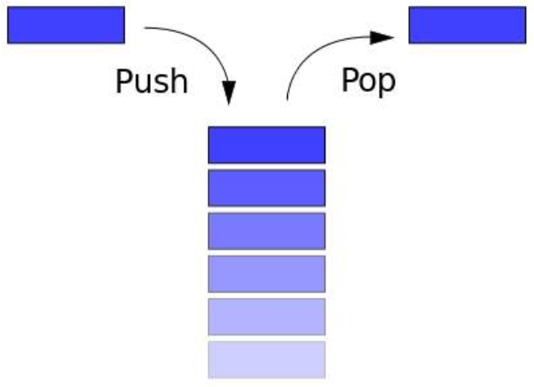
第八讲 网络攻击与防御—缓冲区溢出
二、缓冲区溢出攻击原理
内存地址空间
栈中内容
函数的参数
函数返回地址（EIP）
基址指针（EBP）
当前正在执行的函数的局部变量
与地址相关的通用寄存器(EDI,ESI,EBX…)的值

Slide 16
第八讲 网络攻击与防御—缓冲区溢出
二、缓冲区溢出攻击原理
内存地址空间
SP(ESP)：栈顶指针，随着数据入栈出栈而发生变化
BP(EBP)：基地址指针，用于标识栈中一个相对稳定的位置。通过BP，可以方便地引用函数参数以及局部变量
IP(EIP)：指令指针，在将某个函数的栈帧压入栈中时，其中就包含当前的IP值，即函数调用返回后下一个执行语句的地址
SI(ESI),DI(EDI)：变址指针，主要用于存放存储单元在段内的偏移量，用它们可实现多种存储器操作数的寻址方式

Slide 17
第八讲 网络攻击与防御—缓冲区溢出
二、缓冲区溢出攻击原理
低地址
函数调用的入栈过程
①把参数压入栈；
②入栈保存指令寄存器中的内容，作为返回地址；
③入栈保存当前的基址寄存器的内容；
④把当前的栈指针(ESP)拷贝到基址寄存器，作为新的基地址；
⑤为本地变量留出一定空间，把ESP减去适当的数值。
⑥入栈基址指针，源变址，目的变址指针。
⑦入栈局部变量；
高地址

Slide 18
第八讲 网络攻击与防御—缓冲区溢出
二、缓冲区溢出攻击原理
栈工作实例
int AFunc(int i,int j)
{ int m = 3; int n = 4;
m = i; n = j;
BFunc(m,n);
return 8;
}
int BFunc(int i,int j)
{
int m = 1;
int n = 2;
m = i;
n = j;
return m;
}
int main()
{AFunc(5,6); return 0;}

Slide 19
第八讲 网络攻击与防御—缓冲区溢出
二、缓冲区溢出攻击原理
EDI
ESI
EBX
main()
AFunc(5,6)；
push 6
push 5
call _AFunc
add esp, 8
栈工作实例
48h
函数调用中栈的工作过程
4（n=4）
当前EBP
3（m=3）
EBP
_AFunc
push ebp
mov ebp,esp
sub esp,48h
//压入环境变量
//为局部变量分配空间
EIP
当前ESP
5
语句执行前的ESP
6
语句执行前的EBP

Slide 20
第八讲 网络攻击与防御—缓冲区溢出
二、缓冲区溢出攻击原理
当前ESP
AFunc(5,6)；
……
call _AFunc
add esp,8
EDI
ESI
EBX
栈工作实例
_AFunc
{……return 0;}
pop edi
pop esi
pop ebx
add esp,48h
//栈校验
pop ebp
ret
48h
4（n=4）
当前EBP
3（m=3）
EBP
EIP
5
语句执行前的ESP
6
语句执行前的EBP

Slide 21
第八讲 网络攻击与防御—缓冲区溢出
二、缓冲区溢出攻击原理
缓冲区溢出—栈溢出
程序运行时，操作系统会分配给每个进程独立的虚拟地址空间，包括代码段、数据段和栈段等；
C程序中，每当调用函数时就会自动处理栈分配
栈起到了保存有关当前函数调用上下文的容器的作用
栈溢出攻击就是利用动态的栈段内容进行操作来达到攻击目的

Slide 22
第八讲 网络攻击与防御—缓冲区溢出
二、缓冲区溢出攻击原理
EDI
ESI
EBX
缓冲区溢出—栈溢出
Shellcode实际是一段代码，是用来在程序发生溢出后，程序将要执行的代码。
Shellcode的作用就是实现漏洞利用者想要达到的目的，一般看到的Shellcode都是用来安装木马或者提升权限的。
szBuf
char szBuf[8] = {0};
strcpy(szBuf,argv[2]);
argv[2]的内容：
对EIP的覆盖
Shellcode
4（n=4）
3（m=3）
EBP
Shellcode
EIP
5
6

Slide 23
第八讲 网络攻击与防御—缓冲区溢出
二、缓冲区溢出攻击原理
缓冲区溢出—栈溢出的实例（hello.h）
#include <stdio.h>
#include <string.h>
void SayHello(char* name)
{
char tmpName[16];
strcpy(tmpName, name);
/*Do some checks for tmpName.*/
printf("Hello %s\n", tmpName);
}
int main(int argc, char** argv)
{
if (argc != 2) {
printf("Usage: hello <name>.\n");
return 1;
}
SayHello(argv[1]);
return 0;
}

Slide 24
第八讲 网络攻击与防御—缓冲区溢出
二、缓冲区溢出攻击原理
缓冲区溢出—栈溢出的实例
$ ./hello computer
Hello computer
$ ./hello aaaa…………………a;超出16个字节的输入
Hello aaaa……………a
Segmentation fault (core dumped)
Why????

Slide 25
第八讲 网络攻击与防御—缓冲区溢出
二、缓冲区溢出攻击原理
缓冲区溢出—栈溢出的实例
调用SayHello之前的栈
ESP
main函数局部变量区
EBP
EIP
argc
argv
…...
main栈帧

Slide 26
第八讲 网络攻击与防御—缓冲区溢出
二、缓冲区溢出攻击原理
缓冲区溢出—栈溢出的实例
调用SayHello后的栈
ESP
16bytes
tmpName[16]
EBP
EIP
name
main栈帧
…...
SayHello栈帧

Slide 27
第八讲 网络攻击与防御—缓冲区溢出
二、缓冲区溢出攻击原理
缓冲区溢出—栈溢出的实例
正常执行SayHello后的栈
ESP
16bytes
computer. …………..
EBP
EIP
name
main栈帧
…...
SayHello栈帧
main中return 0;

Slide 28
第八讲 网络攻击与防御—缓冲区溢出
二、缓冲区溢出攻击原理
缓冲区溢出—栈溢出的实例
异常执行SayHello后的栈
ESP
aaaaaa……aaaaaaa
0x61616161
0x61616161
0x61616161
main栈帧
…...
16bytes
SayHello栈帧
EIP
???????

Slide 29
第八讲 网络攻击与防御—缓冲区溢出
二、缓冲区溢出攻击原理
ESP
???????????????????
………..????
0x????????
0xNNNNNNNN
0x????????
………...
………...
Shellcode
缓冲区溢出—栈溢出的实例
如果精心选择数据
SayHello栈帧
EIP
0xNNNNNNNN

Slide 30
第八讲 网络攻击与防御—缓冲区溢出
二、缓冲区溢出攻击原理
缓冲区溢出—关键问题
SayHello函数局部变量区大小？
NNNNNNNN如何确定？
Shellcode该怎样写？

Slide 31
第八讲 网络攻击与防御—缓冲区溢出
二、缓冲区溢出攻击原理
缓冲区溢出—局部变量区问题
如果已知Shellcode装入的地址
ESP
0xNNNNNNNN
………..NNNN
0xNNNNNNNN
0xNNNNNNNN
0xNNNNNNNN
0xNNNNNNNN
0xNNNNNNNN
Shellcode
SayHello栈帧
EIP
0xNNNNNNNN

Slide 32
第八讲 网络攻击与防御—缓冲区溢出
二、缓冲区溢出攻击原理
<4K
缓冲区溢出—NNNNNNNN如何确定？
问题可转化为用ESP加上某一偏移
ESP
0xNNNNNNNN
………..NNNN
0xNNNNNNNN
0xNNNNNNNN
0xNNNNNNNN
0xNNNNNNNN
0xNNNNNNNN
Shellcode
SayHello栈帧
retip
0xNNNNNNNN

Slide 33
第八讲 网络攻击与防御—缓冲区溢出
二、缓冲区溢出攻击原理
ESP
0xNNNNNNNN
………..NNNN
0xNNNNNNNN
0xNNNNNNNN
0xNNNNNNNN
0xNNNNNNNN
……….NNNNN
NOP
NOP
……..
NOP
Shellcode
缓冲区溢出—NNNNNNNN如何确定？
SayHello栈帧
该偏移不需要精确
EBP
0xNNNNNNNN

Slide 34
第八讲 网络攻击与防御—缓冲区溢出
二、缓冲区溢出攻击原理
缓冲区溢出—NNNNNNNN如何确定？
ESP如何确定？
在同样环境下，不同进程之间栈位置距离不会太远；
用同样选项，插入一段代码，重新编译，打印出运行时栈顶位置；
使用调试工具跟踪应用程序。

Slide 35
第八讲 网络攻击与防御—缓冲区溢出
二、缓冲区溢出攻击原理
缓冲区溢出—编制Shellcode
方法一：直接汇编语言编制后编译，提取二进制可执行代码；
方法二：C语言+汇编混合编制，再编译后提取二进制编码。

Slide 36
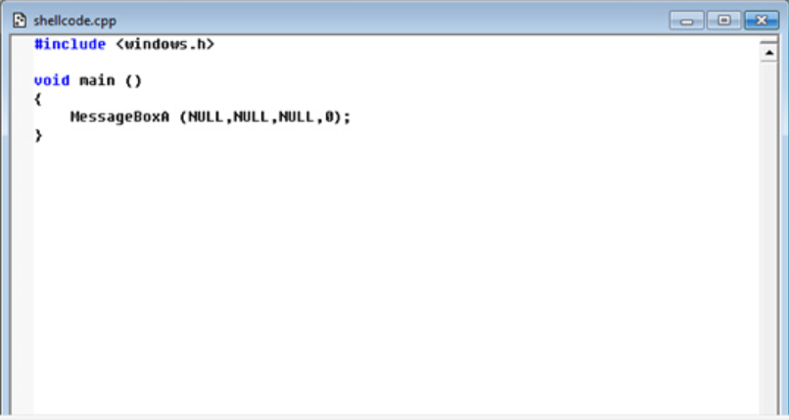
第八讲 网络攻击与防御—缓冲区溢出
二、缓冲区溢出攻击原理
缓冲区溢出—编制Shellcode
编制一个程序

Slide 37
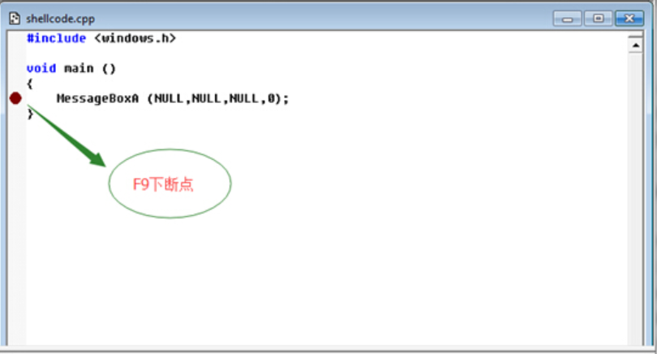
第八讲 网络攻击与防御—缓冲区溢出
二、缓冲区溢出攻击原理
缓冲区溢出—编制Shellcode
设置断点

Slide 38
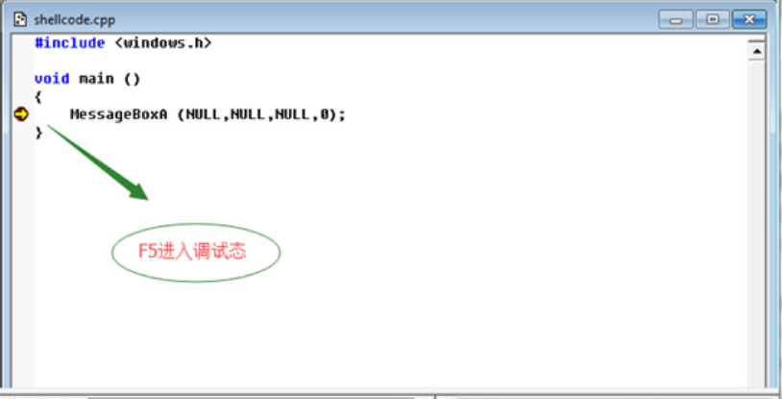
第八讲 网络攻击与防御—缓冲区溢出
二、缓冲区溢出攻击原理
缓冲区溢出—编制Shellcode
跟踪调试程序执行

Slide 39
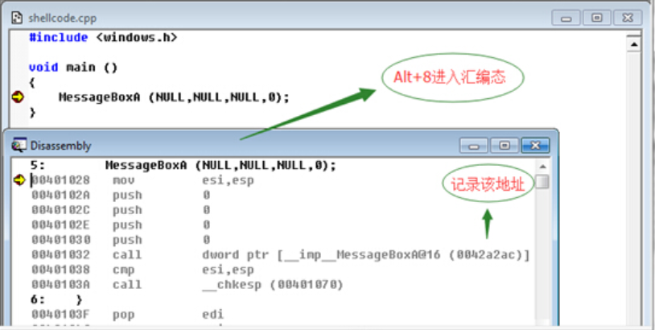
第八讲 网络攻击与防御—缓冲区溢出
二、缓冲区溢出攻击原理
缓冲区溢出—编制Shellcode
进入汇编状态

Slide 40
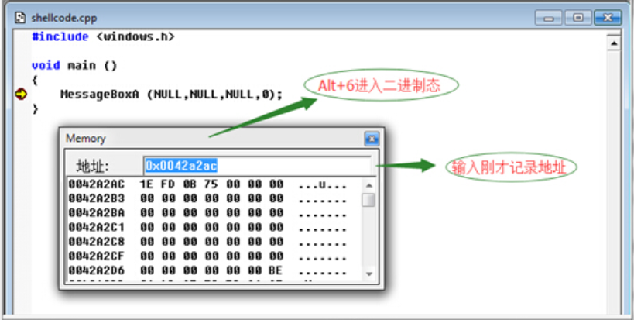
第八讲 网络攻击与防御—缓冲区溢出
二、缓冲区溢出攻击原理
缓冲区溢出—编制Shellcode
查看调用地址

Slide 41
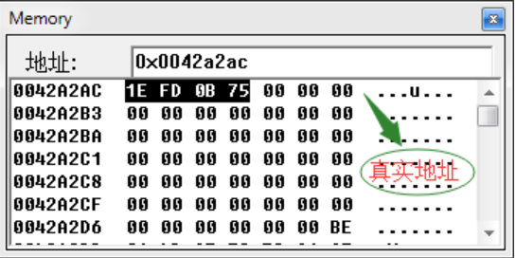
第八讲 网络攻击与防御—缓冲区溢出
二、缓冲区溢出攻击原理
缓冲区溢出—编制Shellcode
获取代码真实地址

Slide 42
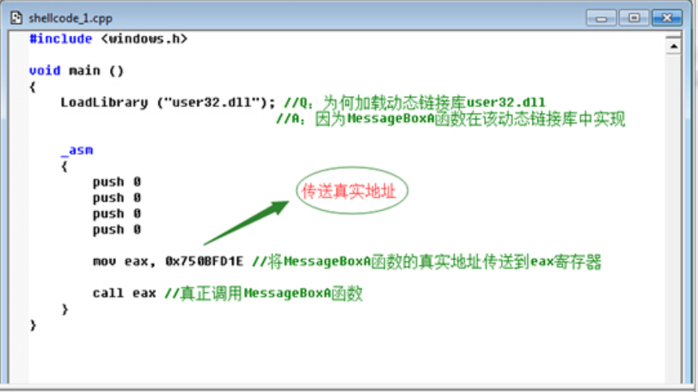
第八讲 网络攻击与防御—缓冲区溢出
二、缓冲区溢出攻击原理
缓冲区溢出—编制Shellcode
重新编制代码

Slide 43
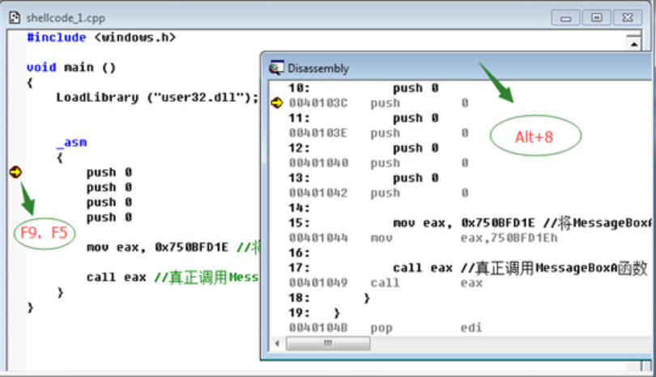
第八讲 网络攻击与防御—缓冲区溢出
二、缓冲区溢出攻击原理
缓冲区溢出—编制Shellcode
切换到二进制环境

Slide 44
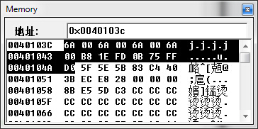
第八讲 网络攻击与防御—缓冲区溢出
二、缓冲区溢出攻击原理
缓冲区溢出—编制Shellcode
复制二进制代码

Slide 45
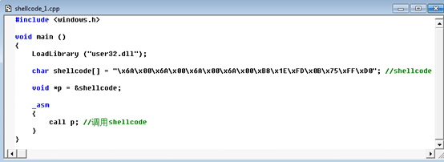
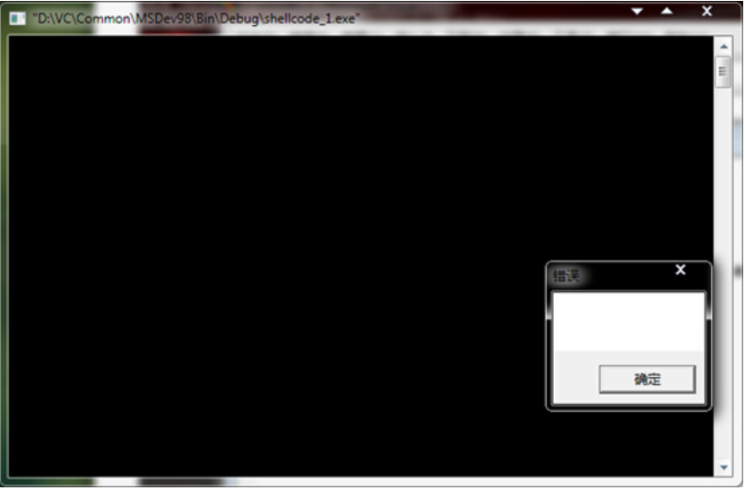
第八讲 网络攻击与防御—缓冲区溢出
二、缓冲区溢出攻击原理
缓冲区溢出—编制Shellcode
验证二进制代码
6A 00 6A 00 6A 00 6A 00 B8 1E FD 0B 75 FF D0

Slide 46
第八讲 网络攻击与防御—缓冲区溢出
二、缓冲区溢出攻击原理
缓冲区溢出—整形溢出
计算机中整数都有一个宽度（如32位），因此它就有一个可以表示的最大值。当试图保存一个比它可以表示的最大值还大的数时，就会发生整数溢出。
实例：
有两个32位无符号整数，a和b，我们把32位整数的最大值赋给变量a, 给b赋值1。我们把a和b的和赋值给另一个32位整数r：
a = 0xffffffff b = 0x1 r = a + b = ？

Slide 47
第八讲 网络攻击与防御—缓冲区溢出
二、缓冲区溢出攻击原理
缓冲区溢出—整形溢出
宽度溢出（Widthness Overflow）
尝试存储一个超过变量表示范围的大数到变量中
运算溢出（Arithmetic Overflow）
如果存储值是一个运算操作，稍后使用这个结果的程序的任何一部分都将错误的运行，因为这个计算结果是不正确的。
符号溢出(Signedness Bug)
一个无符号的变量被看作有符号，或者一个有符号的变量被看作无符号

Slide 48
第八讲 网络攻击与防御—缓冲区溢出
二、缓冲区溢出攻击原理
#include <stdio.h>
#include<stdlib.h>
int main(void) { int l; short s; char c; l = 0xdeadbeef; s = l; c = l; printf(“l = 0x%x (%d bits)\n”, l, sizeof(l) * 8); printf(“s = 0x%x (%d bits)\n”, s, sizeof(s) * 8); printf(“c = 0x%x (%d bits)\n”, c, sizeof(c) * 8); system(“pause”); return 0; } /* EOF */
缓冲区溢出—整形溢出
宽度溢出实例
结果： l = 0xdeadbeef (32 bits) s = 0xffffbeef (16 bits) c = 0xffffffef (8 bits)

Slide 49
第八讲 网络攻击与防御—缓冲区溢出
二、缓冲区溢出攻击原理
缓冲区溢出—整形溢出
运算溢出实例
在整数溢出确实发生之前我们是无法得知它会溢出的，因此程序是没有办法区分先前计算出的值是否正确。如果计算结果作为一个缓冲区的大小或数组的下标时将会非常危险。
bool func(char *userdata, short datalength) { char *buff; ... if(datalength != strlen(userdata)) return false; datalength = datalength*2; buff = malloc(datalength); strncpy(buff, userdata, datalength) ... }

Slide 50
第八讲 网络攻击与防御—缓冲区溢出
二、缓冲区溢出攻击原理
缓冲区溢出—格式化字符串溢出
格式化函数
fprintf：将格式化的数据打印至文件；
printf：将格式化的数据打印至标准输出stdout；
sprintf：将格式化的数据存储到缓冲区中；
snprintf：将指定长度的格式化数据存储到缓冲区中；
vfprintf：将va_arg结构中的格式化数据打印到文件；
vprintf： 将va_arg结构中的格式化数据打印到标准输出stdout；
vsprintf：将va_arg结构中的格式化数据存储到缓冲区中；
vsnprintf：将va_arg结构中指定长度的格式化数据存储到缓冲区中；

Slide 51
第八讲 网络攻击与防御—缓冲区溢出
二、缓冲区溢出攻击原理
缓冲区溢出—格式化字符串溢出
格式化函数的功能
将某些类型的数据转换为字符串类型进行打印；
根据参数format提供的控制信息，将其后的参数转换为某种输出格式；
输出到不同的目标。
实例：
比如要显示整型的变量“dVal”的值，就可以使用下面的格式化字符：
printf(“The value is %d”,dVal);
如果程序员想用十六进制显示同样值：
printf(“The value in decimal is %d and in hexadecimal is x%”,dVal,dVal);

Slide 52
第八讲 网络攻击与防御—缓冲区溢出
二、缓冲区溢出攻击原理
缓冲区溢出—格式化字符串溢出
n%参数必须是一个有符号整数的指针，它存储它出现之前打印的所有字符数。
#include <stdio.h>
int main()
{
int bytes_formatted=0;
char buffer[28]=”ABCDEFGHIJKLMNOPQRSTUVWXYZ”;
printf(“%.20x%n”,buffer,&bytes_formatted);
printf(“\nThe number of bytes formatted in the previous printf statement was %d\n”,bytes_formatted);
return 0; }
编译后输出显示为： 0000000000000012ff64 The number of bytes formatted in the previous printf statement was 20

Slide 53
第八讲 网络攻击与防御—缓冲区溢出
二、缓冲区溢出攻击原理
#include <stdio.h> void main(int argc, char *argv[]) { int count = 1; while(argc > 1) { printf(argv[count]); printf(“ “); count ++; argc --; } }
缓冲区溢出—格式化字符串溢出
argv 是一个指针数组，它的元素个数是argc，存放的是指向每一个参数的指针，他的第一个元素即argv[0]为编译生成的可执行文件名。从第二个元素(argv[1])开始，是每一个参数 。
argc 表示argv的大小，是实际参数个数＋1，其中＋1是因为argv[0]是编译后的可执行文件名。

Slide 54
第八讲 网络攻击与防御—缓冲区溢出
二、缓冲区溢出攻击原理
缓冲区溢出—格式化字符串溢出
注意myecho %x%x，并没有按照原本的x%打印出来，却显示的十六进制数？
因为这些属于格式化字符，它们被传递给printf()函数却没有用字符串来解释这些字符，被认为是格式化字符。安全的写法应该是：
printf(“%s”,argv[count]) 而不是：
printf(argv[count]);
编译后运行和显示如下：
输入: myecho hello 输出：hello
输入: myecho this is some text 输出：this is some text
输入: myecho %x%x 输出: 112ffc0

Slide 55
第八讲 网络攻击与防御—缓冲区溢出
三、缓冲区溢出保护技术
技术类型
人—代码作者
编译器
语言
RunTime保护
操作系统
硬件

Slide 56
第八讲 网络攻击与防御—缓冲区溢出
三、缓冲区溢出保护技术
技术类型—人—代码作者
编写正确的代码
方法
学习安全编程
软件质量控制
源码级纠错工具

Slide 57
第八讲 网络攻击与防御—缓冲区溢出
三、缓冲区溢出保护技术
技术类型—编译器
数组边界检查
编译时加入条件
例如Canaries探测：要检测对函数栈的破坏，需要修改函数栈的组织，在缓冲区和控制信息（如EIP 等）间插入一个 canary word。这样，当缓冲区被溢出时，在返回地址被覆盖之前 canary word 会首先被覆盖。通过检查 canary word 的值是否被修改，就可以判断是否发生了溢出攻击。

Slide 58
第八讲 网络攻击与防御—缓冲区溢出
三、缓冲区溢出保护技术
技术类型—语言
为什么会出现缓冲区溢出？
C/C++出于效率的考虑，不检查数组的边界（语言固有缺陷）
类型非安全语言VS类型安全语言
C，C++ VS C#，Java？

Slide 59
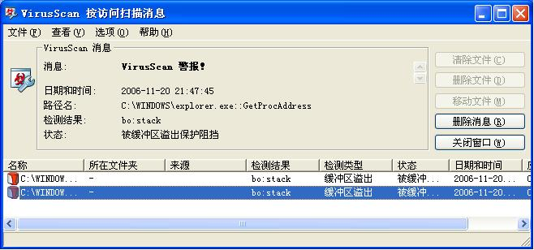
第八讲 网络攻击与防御—缓冲区溢出
三、缓冲区溢出保护技术
技术类型—RunTime保护
二进制重写保护技术：强制对重要的栈在使用之前进行检测。
Hook危险函数技术：过拦截所有已知有问题的库函数调用来分析缓冲区溢出的存在性。

Slide 60
第八讲 网络攻击与防御—缓冲区溢出
三、缓冲区溢出保护技术
技术类型—操作系统保护
缓冲区是存放数据地方，可以在硬件或操作系统层次上强制缓冲区的内容不得执行；
堆栈不可执行内核补丁
Solar designer’s nonexec kernel patch、Solaris/SPARC nonexec-stack protection
数据段不可执行内核补丁
kNoX：Linux内核补丁，仅支持2.2内核、RSX：Linux内核模块、Exec shield
增强的缓冲区溢出保护及内核MAC
OpenBSD security feature、PaX

Slide 61
第八讲 网络攻击与防御—缓冲区溢出
三、缓冲区溢出保护技术
技术类型—硬件保护
传统X86CPU上采用4GB平坦模式，数据段和代码段的线性地址是重叠的，页面只要可读就可以执行，诸多内核补丁才会费尽心机设计了各种方法来使数据段不可执行；
Alpha、PPC、PA-RISC、SPARC、SPARC64、AMD64、IA64都提供了页执行bit位。Intel及AMD新增加的页执行bit位称为NX安全技术；
Windows 10中采用NX安全技术提供了DEP服务（数据执行保护）
VS中关闭DEP方法：项目--》属性--》链接器--》高级--》数据执行保护(DEP) 设置为 否 (/NXCOMPAT:NO)

Slide 62
第八讲 网络攻击与防御—缓冲区溢出
四、安全编程技术
设计安全的系统
建立基础的安全策略和安全步骤
定义产品的安全目标
将安全看作产品的一个功能
从错误中吸取教训
使用最小权限
使用纵深防御
假设外部系统是不安全的
做好失效计划
使用安全的默认值

Slide 63
第八讲 网络攻击与防御—缓冲区溢出
四、安全编程技术
STRIDE威胁模型
身份欺骗 Spoofing identity
篡改数据 Tampering with data：
拒绝履约 Repudiation
信息泄露 Information disclosure
拒绝服务 Denial of service
特权提升 Elevation of privilege
应对方法：
认证、保护秘密、不存储秘密
授权、完整性、数字签名
数字签名、时间戳、审核跟踪
访问控制、加密传输/存储
认证、访问控制、过滤/分流
访问控制

Slide 64

第八讲 网络攻击与防御—缓冲区溢出
四、安全编程技术
防御性编程的基本原则
1、任何时候，编写程序都首先考虑可能出现的异常情况；
2、任何时候，不要相信别人的代码是正确的，哪怕是系统提供的功能调用。
基本编程规范
成对编码原则
使用安全函数
变量定义的规范
代码对齐、分块、换行的规范
注释的规范

Slide 65
结束语
感 谢 聆 听！
zhaoyang@uestc.edu.cn
特别说明：PPT中所有来自于网络的图片和素材仅用于教学，并保证在未经原作者同意的情况下，不用于任何商业目的。

